Slide 1
Algoritma dan Pemrograman #05
Looping, Continue, Break

Slide 2
Review
01
Looping
02
Agenda Hari Ini
Percabangan
03
Increment, Decrement, Switch Case.
Definisi, tipe, pemakaian.
Continue dan Break.

Slide 3
01
Review!

Slide 4
Increment dan Decrement
Apa perbedaan antara ++x dan x++?
Kapan waktu yang tepat untuk menggunakan switch case?

Slide 5
02
Looping

Slide 6
Looping
Looping adalah sebuah urutan perintah yang secara menerus diulang hingga suatu kondisi tercapai. Kondisi yang dimaksud disini dapat dalam bentuk yang berbeda-beda seperti mendapatkan data dan merubah data atau apakah sebuah nilai sudah mencapai jumlah yang ditentukan.
Terdapat dua buah jenis looping.
Entry controlled loop: sebuah kondisi dieksekusi sebelum sebuah badan dari loop. Hal ini juga disebut sebagai pre-checking loop.
Exit controlled loop: sebuah kondisi diperiksa setelah mengeksekusi badan dari loop atau yang biasanya disebut post-checking loop.

Slide 7
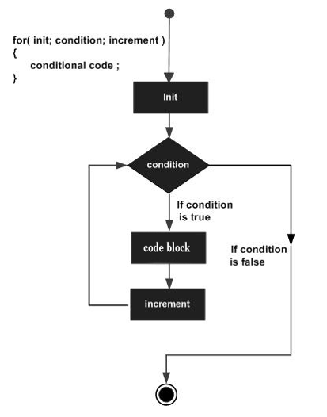
For Loop
Init merupakan kondisi saat awal pengulangan.
Condition adalah kondisi akhir yang harus dipenuhi. Selama kondisi belum terpenuhi perulangan akan terus berlangsung.
Code block adalah bagian kode program yang akan diproses secara terus-menerus selama proses perulangan berlangsung.
Increment/decrement adalah bagian yang digunakan untuk memproses variabel init agar bisa memenuhi kondisi akhir perulangan.

Slide 8
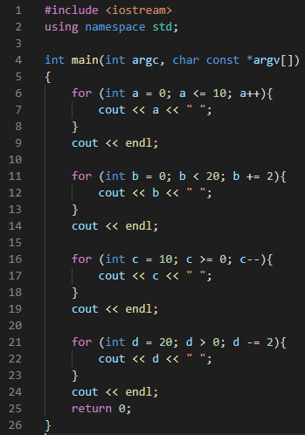
Contoh Code For Loop

Slide 9


Waktunya Latihan!

Slide 10
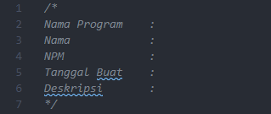
Biasakan

Slide 11
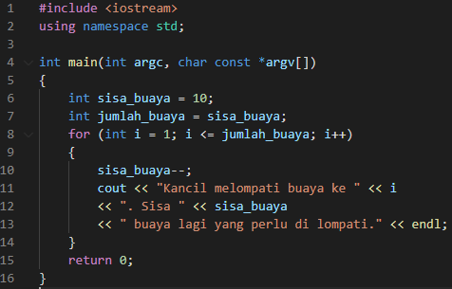
Latihan

Slide 12
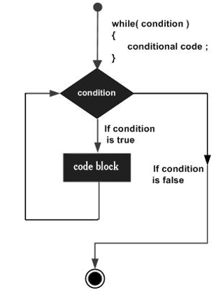
While Loop
Program akan terus melakukan pengulangan dalam mengeksekusi code block selama kondisi bernilai benar.
Condition adalah kondisi yang harus dipenuhi agar perulangan berlangsung.
Condition ini akan diperiksa pada tiap perulangan, dan hanya jika hasilnya FALSE, maka proses perulangan berhenti.
Selama condition bernilai TRUE, maka perulangan akan terus dilakukan. Artinya banyak perulangan tidak diketahui/pasti.

Slide 13
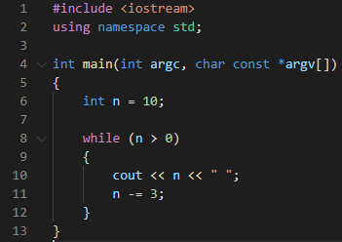
Contoh Code While Loop

Slide 14
Waktunya Latihan!

Slide 15
Biasakan

Slide 16
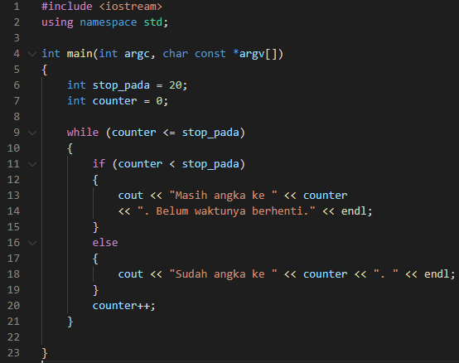
Latihan

Slide 17
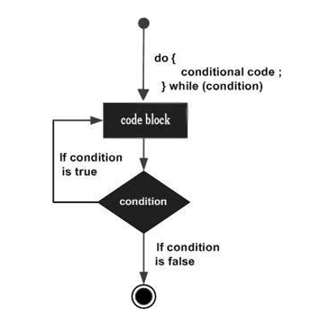
Do-While Loop
Perulangan while dan do-while pada dasarnya hampir sama. Perbedaan terletak pada lokasi pengecekan kondisi pengulangan.
Dalam struktur while, pengecekan untuk kondisi perulangan dilakukan di awal, sehingga jika kondisi tidak terpenuhi, maka perulangan tidak akan pernah dijalankan.
Pada perulangan do-while, pengecekan kondisi akan dilakukan di akhir perulangan, sehingga walaupun kondisi adalah FALSE, perulangan akan tetap berjalan minimal 1 kali.

Slide 18
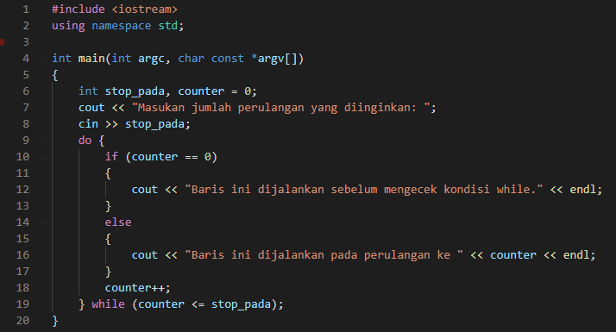
Contoh Code Do-While Loop

Slide 19
Waktunya Latihan!

Slide 20
Biasakan

Slide 21
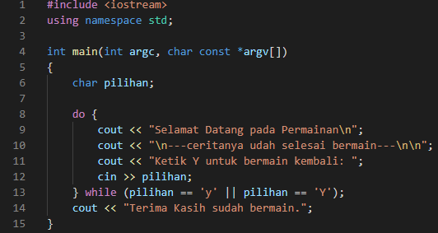
Latihan

Slide 22
Sekilas Ingpo
Entry controlled loop: For Loop dan While Loop
Exit controlled loop: Do-While Loop
Meskipun perulangan atau looping memiliki fungsi yang sama, namun ketiga fungsi tersebut digunakan pada kondisi yang berbeda.
Kesalahan dalam alur logika akan membuat compiling program C++ tidak pernah berhenti (infinite loop).

Slide 23
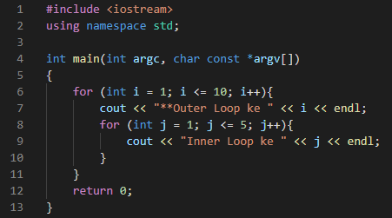
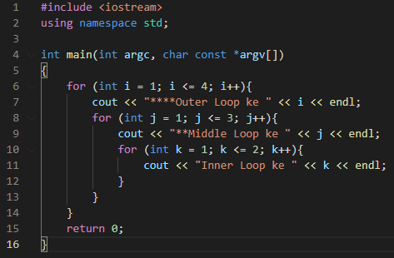
Nested Loop

Slide 24
03
Break dan Continue

Slide 25
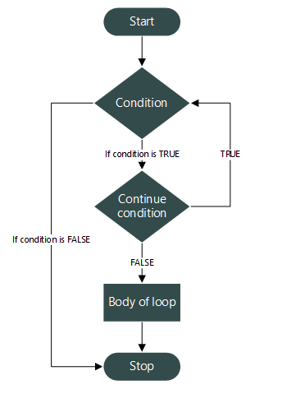
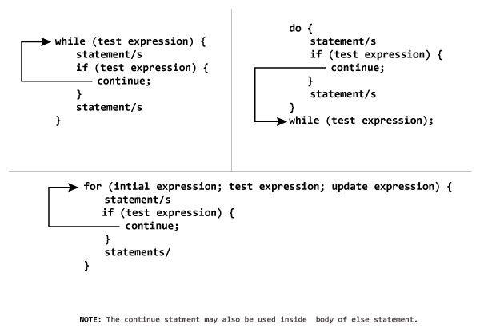
Continue

Slide 26
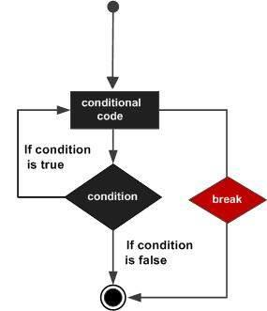
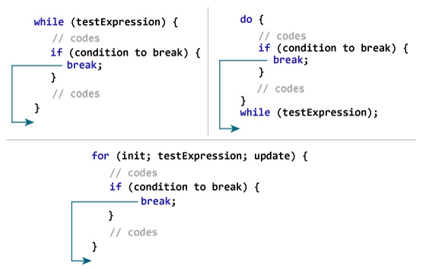
Break

Slide 27
Waktunya Latihan!

Slide 28
Biasakan

Slide 29
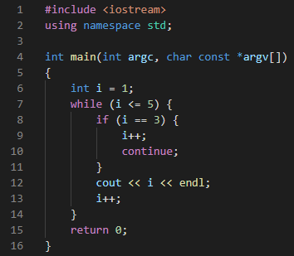
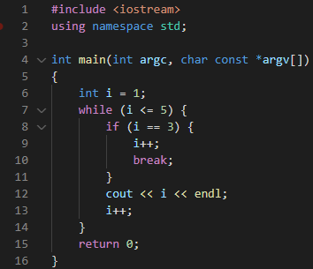
Continue & Break

Slide 30
Tugas!

Slide 31
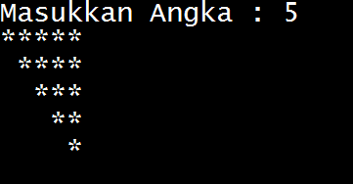
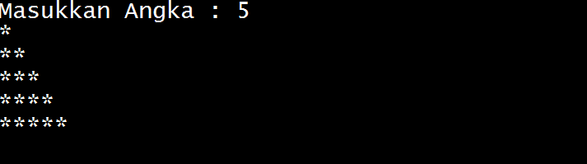
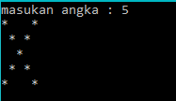
Tugas 1
Buatlah Program untuk membuat asterik seperti di samping dengan menginputkan jumlah baris yang akan dibuat

Slide 32
Tugas 2
Buatlah program sigma dan faktorial!
Input
5
Output
Sigma: 15
Faktorial: 120

Slide 33
Tugas 3
Buatlah Program mencari bilangan prima dengan menggunakan looping. Input berupa jangkauan angka
Input : 20
Output : 2,3,5,7,11,13,17,19

Slide 34
Laporan Praktikum
Ketentuan
Isi
Format file: kelas_NPM_laprak5.pdf
ex: A_140810210001_laprak5.pdf
Kumpulkan di classroom
Deadline Selasa, 12 Oktober 2021 jam 23.59
Cover
Latihan (Kode & Screenshot Hasil Program)
Tugas (Kode & Screenshot Hasil Program)

Slide 35
THANKS
Does anyone have any questions?

